Slide 1
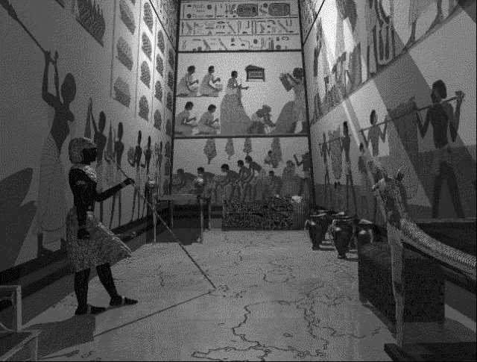
古代近东的圣殿
Dr. Rick Griffith, 新加坡神学院BibleStudyDownloads.org

Slide 2

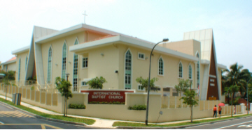
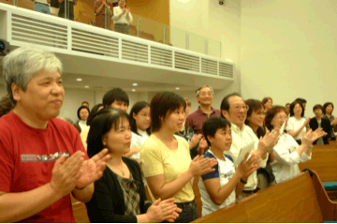
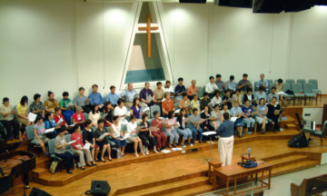
我们的教会敬拜内容怎么反映出我们的神学基础？
164

Slide 3
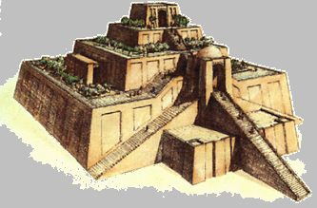
圣殿的影响力
旧约里出现604次。

Slide 4
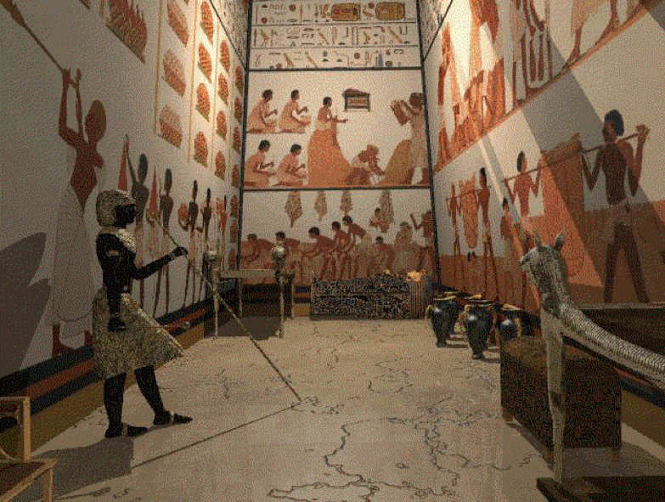
LETS TAKE A VIRTUAL TOUR, SHALL WE?

Slide 5
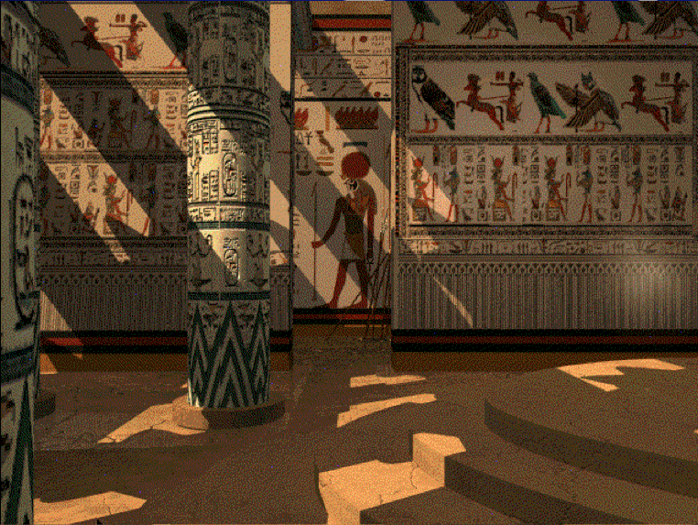
LETS TAKE A VIRTUAL TOUR, SHALL WE?

Slide 6
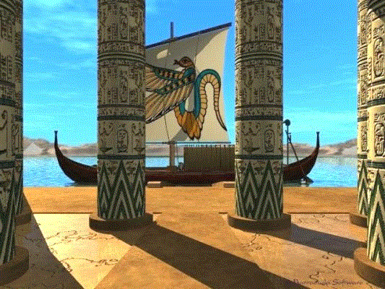
LETS TAKE A VIRTUAL TOUR, SHALL WE?

Slide 7
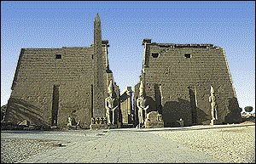
大厅
庭院的大厅是无屋顶的。外墙展示了法老战斗的情形。内墙展示法老献上祭物给众神。
众人只有在节日才可以近路大厅。

Slide 8
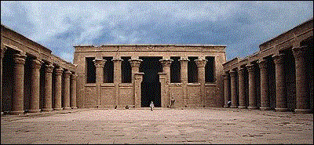
外厅
厅是一间有许多柱子的大房间。除了中央的走道外，房间大部分是暗的。这条走道是由从屋顶的小窗户射入的灯光所照亮。只有法老和重要的祭司才能够进入这厅。这厅是用来举行祭祀的地方。

Slide 9
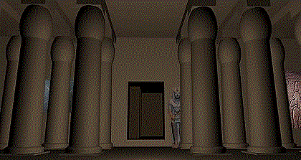
内厅
第二厅有很多高柱又很暗。
法老和高祭司才能近路第二厅。

Slide 10
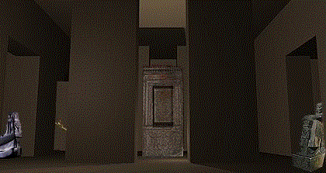
圣殿

Slide 11
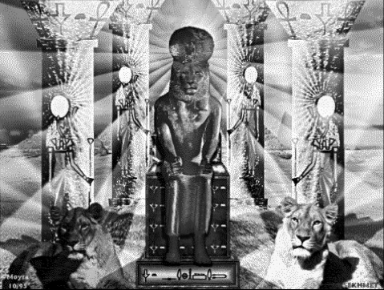
雕像

Slide 12
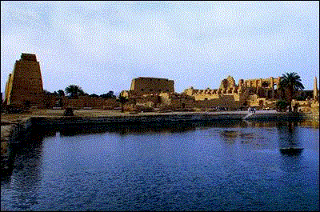
神圣的湖

Slide 13
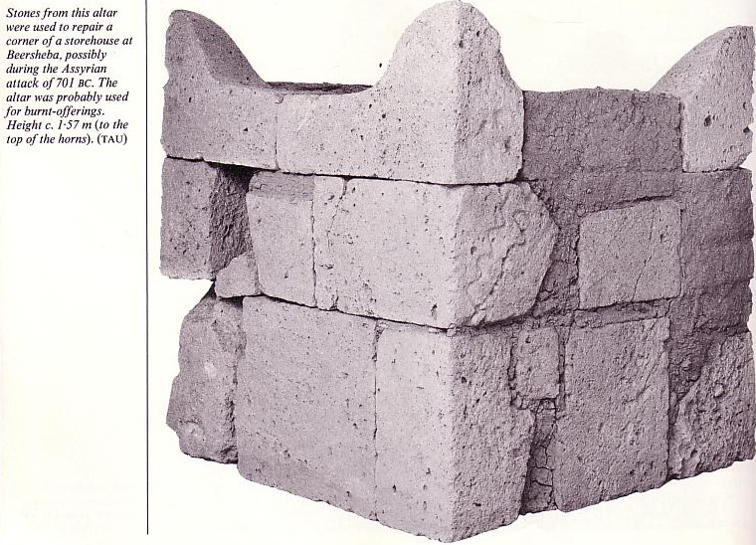
外邦人的圣殿和希伯来人的圣殿
相似的地方

Slide 14
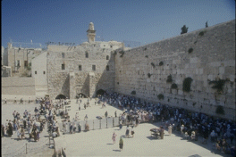
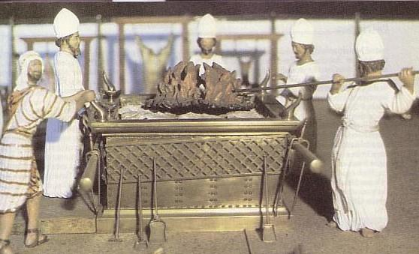
外邦人的圣殿和希伯来人的圣殿
相似的地方
目的
  敬拜一为神
  献祭

Slide 15
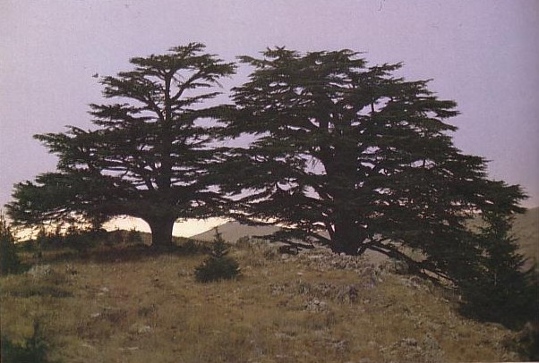
相似的地方
目的
  敬拜一位神
  献祭
  神宫
  唯独祭司使用的入口
  银库
  主要聚集场所

Slide 16
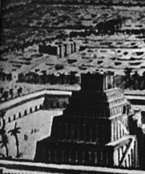
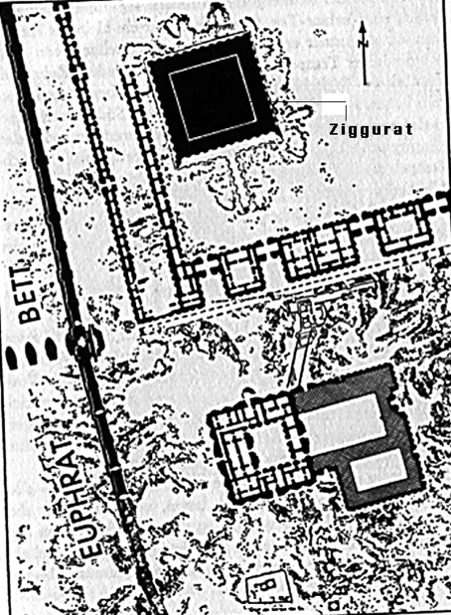
相似的地方
地方
  高升地段
  靠近王宫
建筑设计
  流动神庙
  三个部分
  两根柱子
  装饰
  具创造意义

Slide 17
我们进入神的家
我们进入神的家，奉主名聚集來赞美耶稣基督，
來敬拜，敬拜我主。
高举双手赞美主，要赞扬祂的名敬拜祂，
高举双手赞美主，要赞扬祂的名敬拜祂，
高举双手赞美主，要赞扬祂的名敬拜
耶稣基督，
來敬拜，敬拜我主。

Slide 18

我们
的神
何等伟大

Slide 19
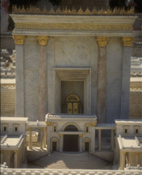
不同的地方
外旁圣殿
众多
平息神明
无约
更好的祷告地点
不好的敬拜动机
很多种动物
当人做祭物献上
希伯来人圣殿
一个
听耶和华
与耶和华立约
为列邦祷告
敬拜为了荣耀神
没有瑕疵
只献动物

Slide 20
今天“圣殿”是什么?
教堂?
教会祭司?

Slide 21
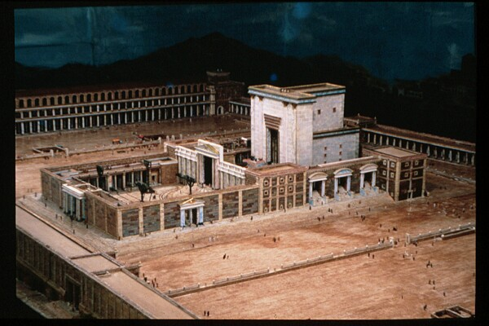
彼得前 2:5 (CNV)
171
“也就像活石，被建造成为灵宫，作圣洁的祭司，借着耶稣基督献上蒙神悦纳的灵祭。”

Slide 22
今天“圣殿”是什么?
教堂?
教会祭司?
聚集的信徒团体

Slide 23
哥林多前书 3:16-17 (CNV)
171
“难道不知道你们是 神的殿，神的灵住在你们里面吗？ ¹⁷ 如果有人毁坏神的殿， 神必要毁坏这人，因为神的殿是圣洁的，这殿就是你们。”

Slide 24
今天“圣殿”是什么?
教堂?
教会祭司?
聚集的信徒团体
普世教会

Slide 25
以弗所 2:21-22 (CNV)
171
“整座建筑都靠着他连接配合，渐渐增长成为在主里面的圣所。 ²² 你们在他里面也一同被建造，成为 神借着圣灵居住的所在。”

Slide 26
今天“圣殿”是什么?
教堂?
教会祭司?
聚集的信徒团体
普世教会
千禧年圣殿
天国的圣殿？

Slide 27
“地 是 空 虚 混 沌 ，
渊 面 黑 暗 …”
“… 神 的 灵 运 行 在 水 面 上.”
創 世 記1:2

Slide 28
“Earth was a soup of nothingness, a bottomless emptiness, an inky blackness…”
“…God’s Spirit brooded like a bird above the watery abyss.”
Genesis 1:2 The Message

Slide 29
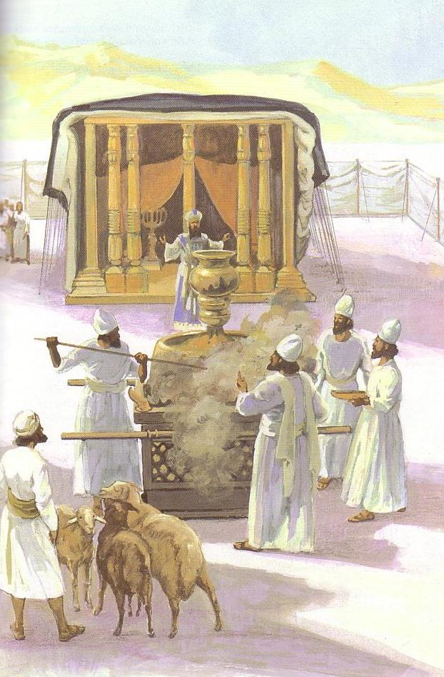
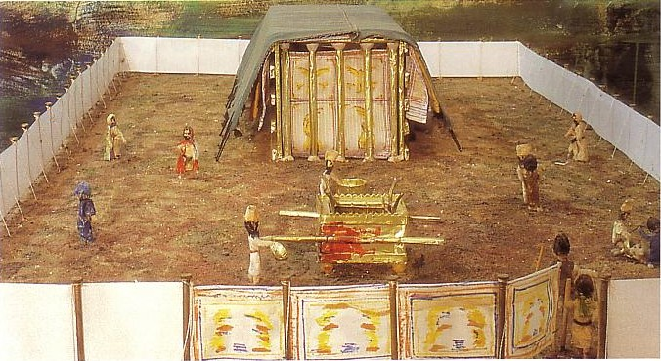
会幕

Slide 30
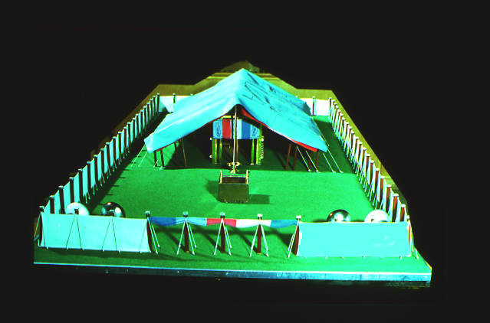
7
会幕
神设立一个地方让自己居住为王。
MOSES
Exodus
Sinai
M - C - C
Kadesh Barnea
40
旷野时的会幕
Handbook pg. 26-29
2
16

Slide 31
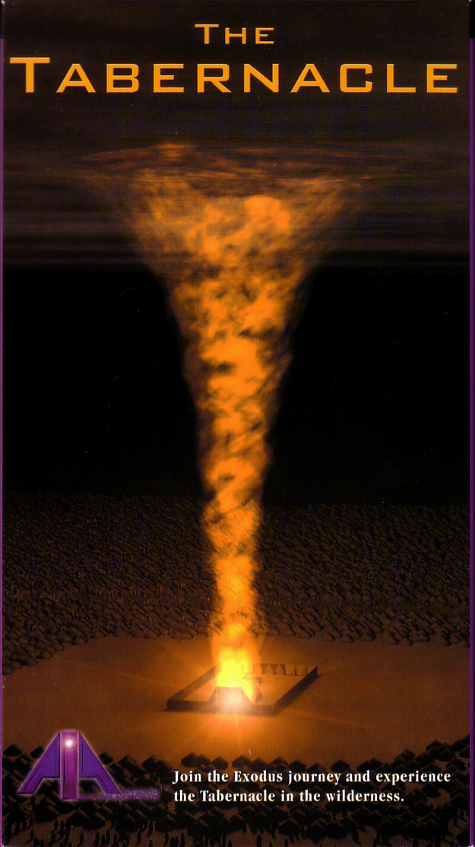

神的同在充满新宫！
会幕
当 时 ， 云 彩 遮 盖 会 幕 ， 耶 和 华 的 荣 光 就 充 满 了 帐 幕 。
出 埃 及 記 40:34

Slide 32
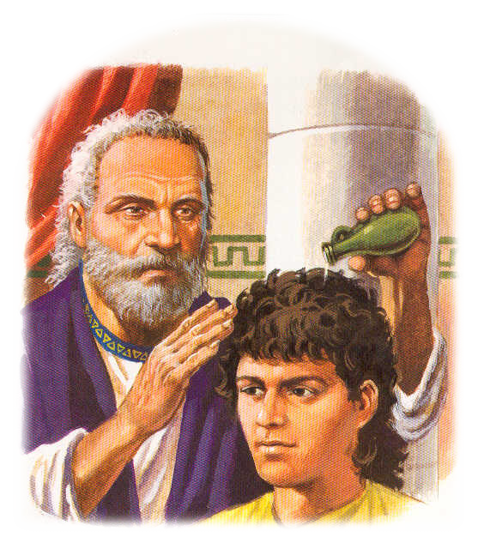
圣灵也曾降临在旧约的士师，先知和君王的身上

Slide 33
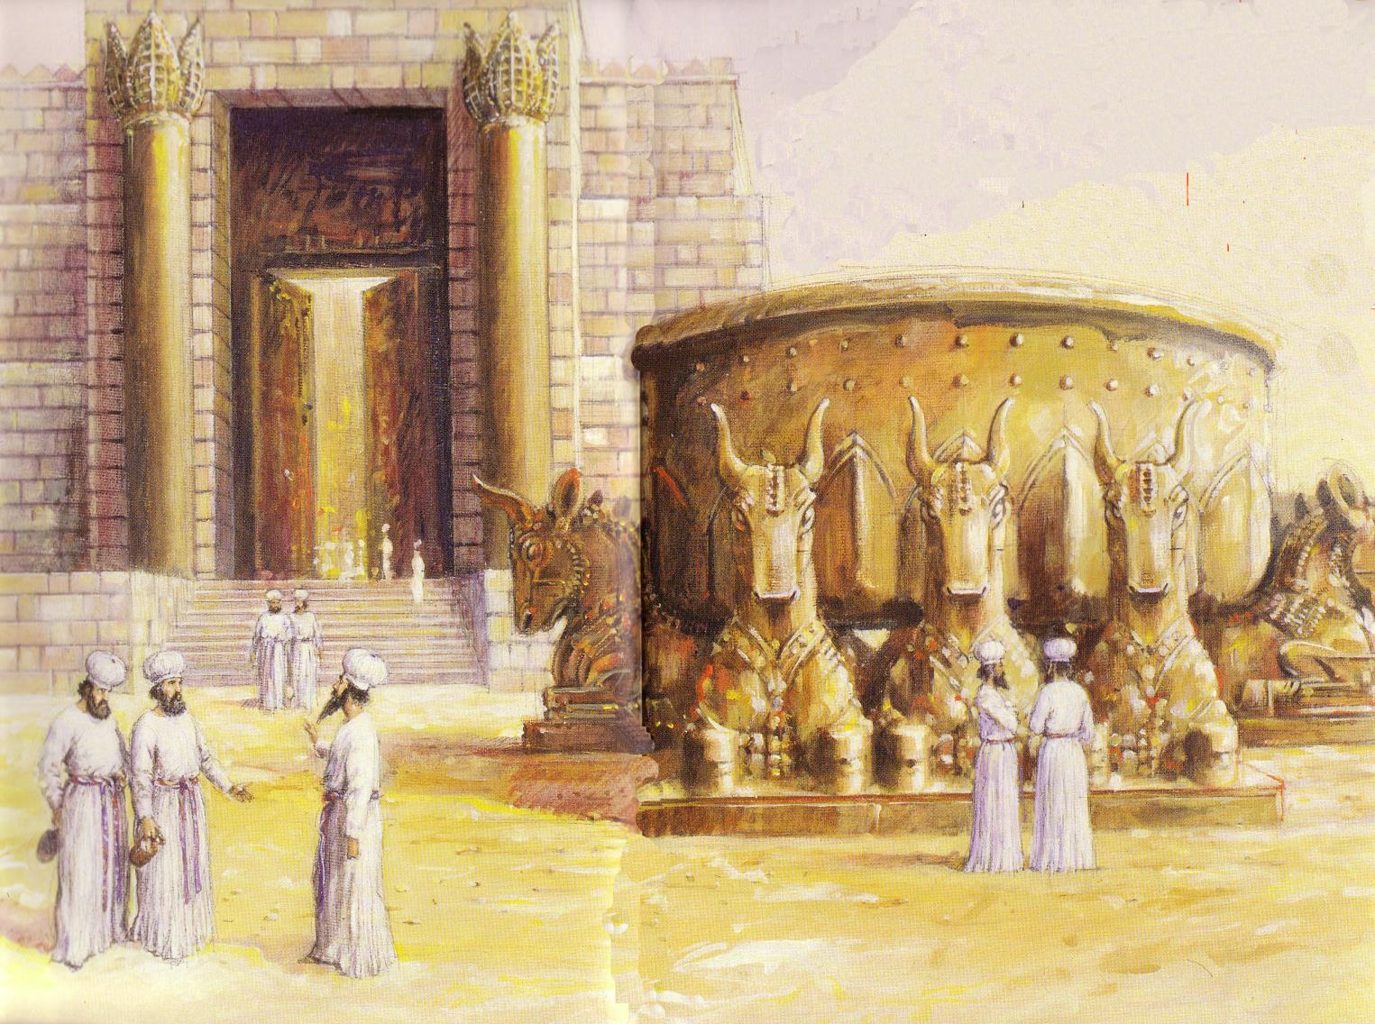
神的同在充满所罗门圣殿

Slide 34
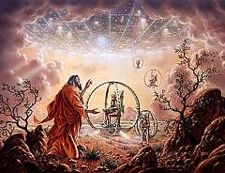
以西結书1

Slide 35
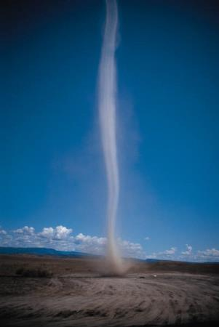
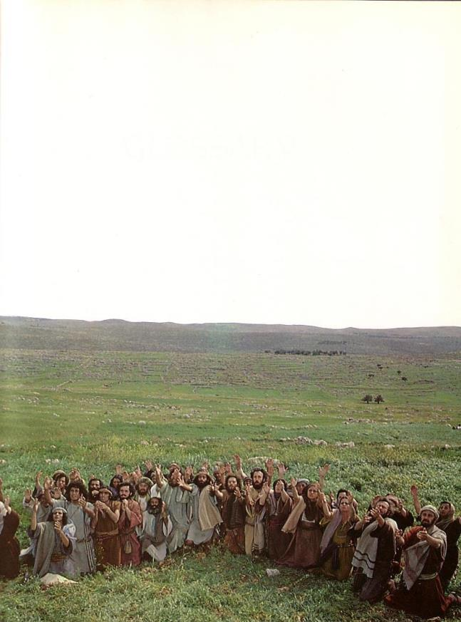



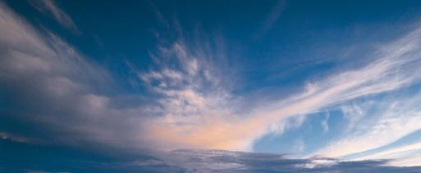
656
以 西 結 書. 8:4; 9:3; 10:4; 10:18-19; 11:23
路加福音 19:37; 24:50; 使徒行传 1:10
使徒行传 1:11; 撒 迦 利 亞 14:4; 以 西 結 書. 43:1-5

Slide 36
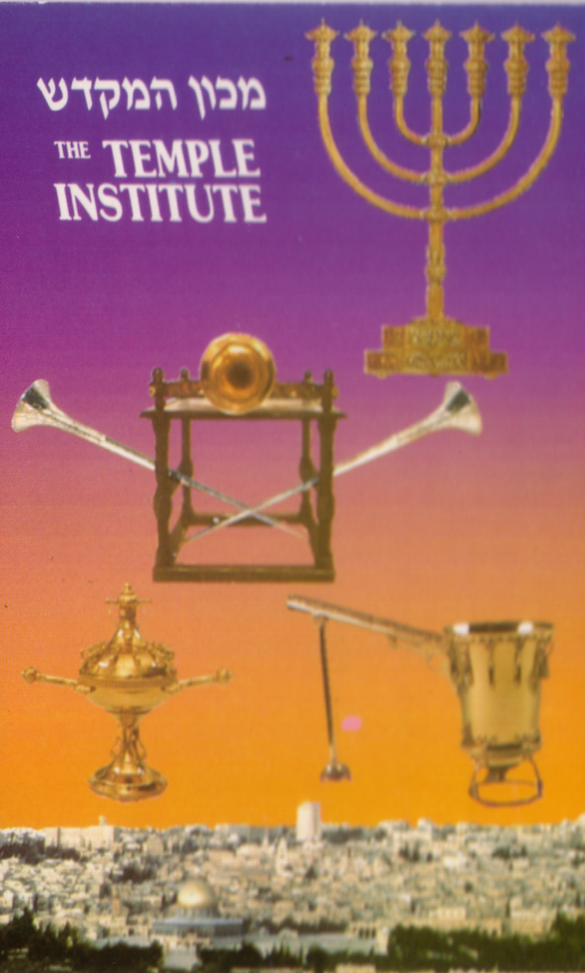
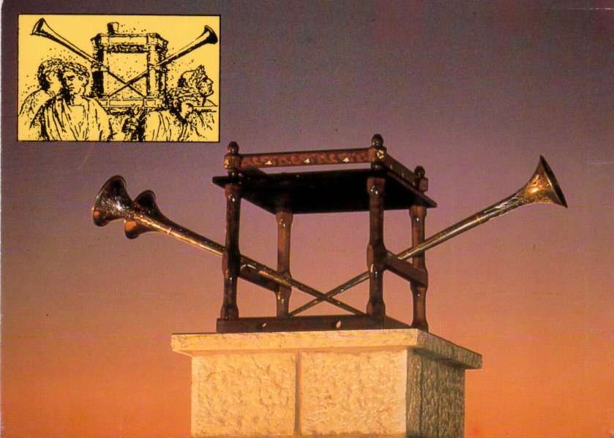
预备第三个圣殿
圣殿学院

Slide 37
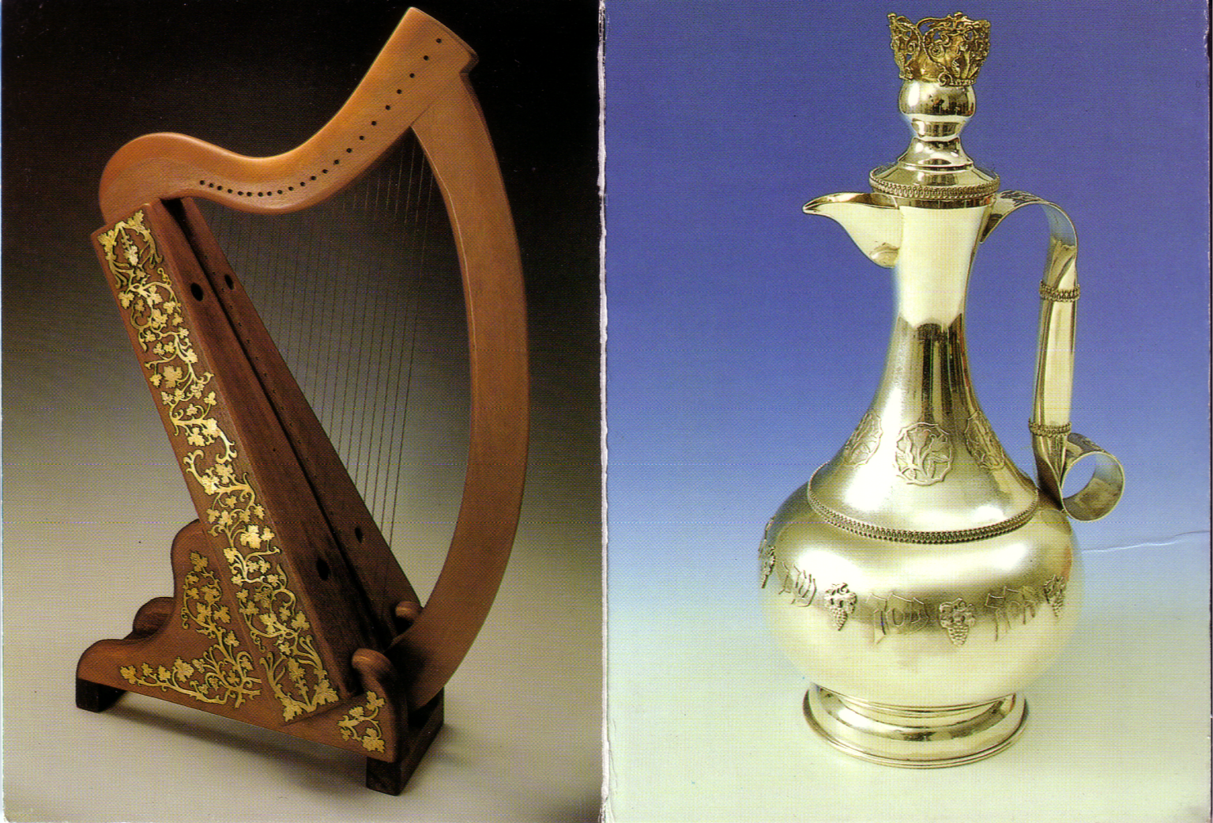
坚琴与银色滗水器

Slide 38
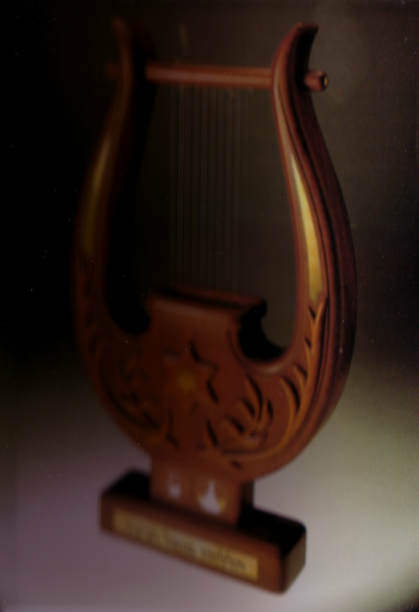
坚琴和香炉

Slide 39
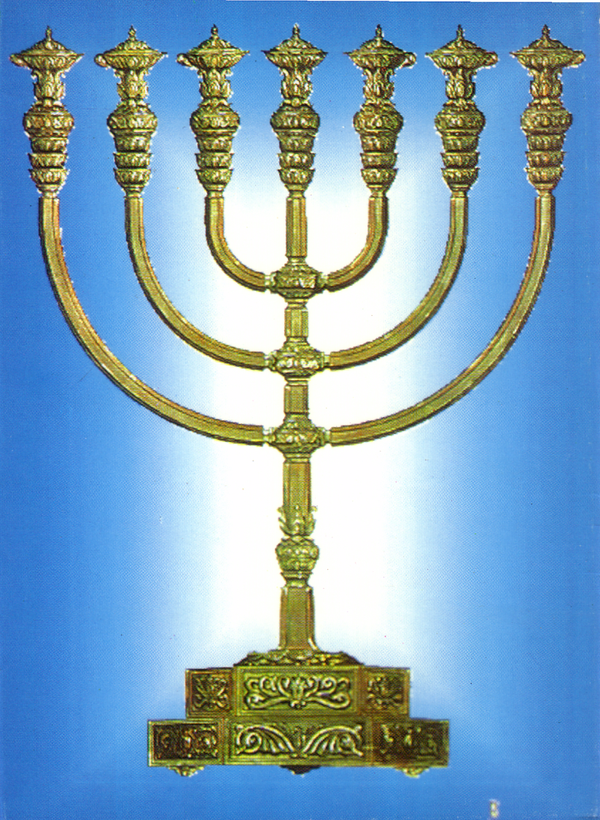
Menorah
(灯台)

Slide 40
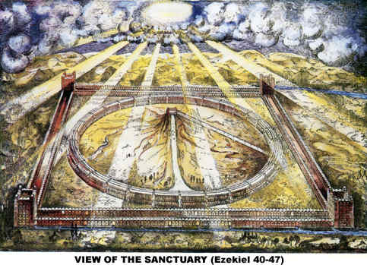
www.antipas.org/.../ezekiels_temple/ ezekiels_temple.html
圣殿的视图 (以西结 40-47)

Slide 41
我们进入神的家
我们进入神的家，奉主名聚集來赞美耶稣基督，
來敬拜，敬拜我主。
高举双手赞美主，要赞扬祂的名敬拜祂，
高举双手赞美主，要赞扬祂的名敬拜祂，
高举双手赞美主，要赞扬祂的名敬拜
耶稣基督，
來敬拜，敬拜我主。

Slide 42
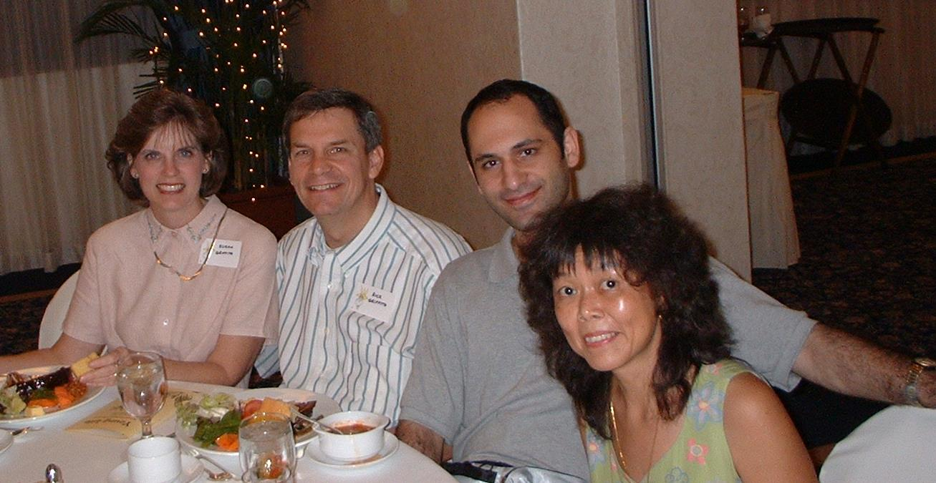
上帝就在那里
当祂的百姓聚集在一起,
上帝就在那里;
当我们的灵一起敬拜的时候,
上帝就在那里;
因耶和华不住在石头屋里,
乃是在属祂的人心里。
当祂的人聚集在一起,
上帝就在那里
词和音乐由史蒂夫琼斯(Steve Jones), 1996

Slide 43
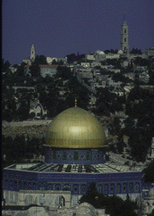
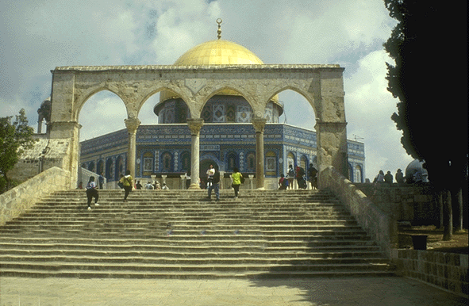
今天崇拜的地方呢？

Slide 44

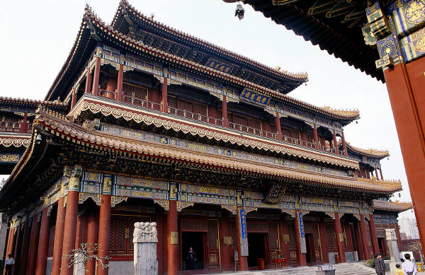
对于外邦人的庙，回教的清真寺， 犹太人的会堂，圣经的观点是什么呢？
参观的地方？
另一可崇拜神的地方？
魔鬼屋？

Slide 45
小组讨论
保罗在优太人会堂的事工是不是我们事奉的旁样呢？
我们可以在外邦的庙里崇派神吗？
我们可以去参观外邦的庙吗？

Slide 46
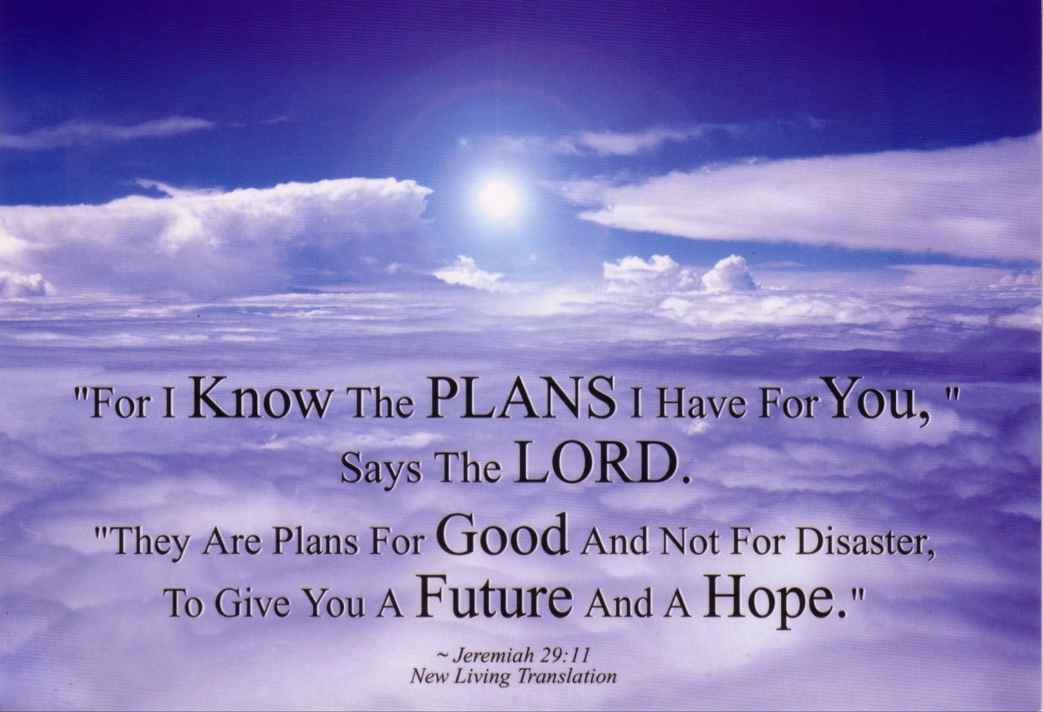
Jeremiah 29:11
因我自己知道我为你们所定的计划，
是使你们得平安，
而不是遭受灾祸的计划；
要赐给你们美好的前程和盼望。’
这是耶和华的宣告。
耶利米 29：11

Slide 47


旧约全书背景链接地址 BibleStudyDownloads.org
免费获得该讲解!
圣经学习下载
Notes:
The explanation for free!
OT Backgrounds link address

Slide 48
Black

